Slide 1
需求分析
大连民族大学
崔永瑞

Slide 2
内容大纲
2.1
需求分析
2.2
数据流图
2.3
实体关系图
2.4
状态迁移图
2.5
需求规格说明书范例
软件工程
<number>/43

Slide 3
可行性研究
可行性研究
  从经济可行性、技术可行性、法律可行性和用户操作可行性等方面评价系统是否值得做，是否能做。
可行性研究的步骤
        1) 确定项目的规模和目标
        2) 研究当前正在运行的系统
        3) 建立新系统的高层逻辑模型
        4) 导出和评价各种方案
软件工程
<number>/43

Slide 4

经济可行性 成本–效益分析
  推荐可行的方案
  编写可行性研究报告
成本估算
  专家估算技术（Delphi技术）
  成本估算模型（COCOMO）
效益估算
  投资回收期
  纯收入
  投资回收率
软件工程
<number>/43

Slide 5
系统开发和每年运行费用举例
1.系统开发费用
人员：
.2名系统分析员(450小时/名,45美元/小时) $40,500
.5名系统开发人员(275小时/名,36美元/小时)$49,500
.1名数据通讯专家(60小时/名,42美元/小时) $2,400
.1名数据库管理员(30小时/名,42美元/小时) $1,260
.2名技术写作者(120小时/名,25美元/小时) $6,000
.1名秘书(160小时/名,15美元/小时) $2,400
.2名在转换期间数据输入人员 $49,500
(40小时/名,12美元/小时)
软件工程

Slide 6

系统开发和每年运行费用举例
培训：
三天的开发人员内部培训课程 $7,000
30个用户，三天的内部培训课程 $10,000
物资：
复印 $500
磁盘、纸张等消耗品 $650
软件工程

Slide 7
系统开发和每年运行费用举例
购买硬件、软件：
20台工作站Windows软件 $1,000
20台工作站内存升级 $8,000
网络软件 $17,500
20台工作站办公软件产品 $20,000
系统开发总费用 $161,670
软件工程

Slide 8
系统开发和每年运行费用举例
2.年运行费用（每年）
人员：
维护程序员/分析员(250小时/年,42美元/小时)
$10,500
网络管理员(300小时/年,50美元/小时) $15,000
购买硬件、软件升级：
硬件 $5,000
软件 $6,000
物资和杂项 $3,500
每年总运行费用 $40,000
软件工程

Slide 9

技术可行性 技术风险分析
技术解决方案的实用性
  使用的技术实用化程度
  技术解决方案合理程度
技术资源的可用性
  参与人员的工作基础
  基础硬件/软件的可用性
  软件工具实用性
软件工程
<number>/43

Slide 10
法律可行性 侵权和责任问题
专利法
著作权法
软件保护条例
用户类型：外行型／熟练型／专家型
操作习惯
使用单位的计算机使用情况
使用单位的规章制度
用户操作可行性
软件工程
<number>/43

Slide 11
2.1 软件需求分析
1. 软件需求分析的目的
需求分析是一项软件工程活动，其目的是：
  清楚地理解所要解决的问题，完整地获取用户要求；
  刻划出软件的功能和性能；
  指明软件与其他系统元素的接口；
  建立软件必须满足的约束。
软件工程
<number>/43

Slide 12
2. 需求分析的任务
需求分析是一项软件工程活动，它包括：
  需求获取
    刻划出软件的功能和性能；
    指明软件与其他系统元素的接口；
    建立软件必须满足的约束。
  需求建模
  需求分析建立起来的模型为日后软件设计人员提供了可被翻译成数据、体系结构、接口和处理过程设计的模型。
软件工程
<number>/43

Slide 13
  需求规格说明
  需求规格说明为开发人员和用户提供软件开发完成时质量评价的依据。
  需求评审
    需求分析研究的对象是用户的要求。
    必须全面理解用户的各项要求，准确表达被接受的用户要求。
    只有经过确切描述的软件需求才能成为软件设计的基础。
软件工程
<number>/43

Slide 14
软件开发是要实现目标系统的物理模型。需求分析的任务就是借助于当前系统的逻辑模型导出目标系统的逻辑模型，解决目标系统 “做什么” 的问题。
怎么做
做什么
理
解
需
求
模型化
抽象化
当前系统
物理模型
逻辑模型
导
出
具体化
实例化
目标系统
物理模型
逻辑模型
软件工程
<number>/43

Slide 15
模型(model)
是对系统的模型,是现实世界某些重要方面的表示。
模型一种抽象，从某个视点、在某种抽象层次上详细说明被建模的系统。
有时我们使用术语“抽象”来表示模型，因为我们从现实世界中抽象出对我们特别有用的东西。
一句话：模型就是对现实的抽象。

Slide 16
模型化或模型方法是通过抽象、概括和一般化，把研究的对象或问题转化为本质（关系或结构）相同的另一对象或问题，从而加以解决的方法。模型化方法要求所建立的模型能真实反映所研究对象的整体结构、关系或某一过程、某一局部、某一侧面的本质特征和变化规律。

Slide 17
系统包含一组模型，每个参与软件系统
开发的人员都需要有一个独特的系统视角。
用户
系统
测试人员
构架工程师
项目经理
设计人员
构架工程师

Slide 18
需求建模的过程
(1) 通过对现实环境的调查，
获得当前系统的物理模型
购
书
申
请
购书
单
领
书
单
发
票
书
学
生
学
生
教务科
会计室
出纳员
教材科
综A107
张
5舍206
王
综B206
李
(3舍101)
赵
学生购买教材的实际处理流程—当前系统物理模型

Slide 19
需求建模的过程
(2) 去掉具体模型中的非本质因素，
抽取现实系统的实质，抽象出当前系统
的逻辑模型。
购
书
申
请
购书
单
领
书
单
发
票
书
学
生
学
生
审查
有效性
开领
书单
开发票
发书
学生购买教材的逻辑模型

Slide 20
需求建模的过程
(3) 分析当前系统与目标系统的差别，
建立目标系统的逻辑模型
无效书单
购书单
发票
开领
书单
领书单
学
生
审查并
开发票
学
生
计算机教材管理系统的逻辑模型

Slide 21
需求建模过程
(4) 对目标系统的逻辑模型进行改进与优化
(5) 需求分析的验证

Slide 22
3、需求获取
需求获取是在问题及其最终解决方案之间架设桥梁的第一步。
需求获取的目的是清楚地理解所要解决的问题，完整地获得用户的需求。
获取需求的一个必不可少的结果是对项目中描述的客户需求的普遍理解。一旦理解了需求，分析者、开发者和客户就能探索出描述这些需求的多种解决方案。
软件工程
<number>/43

Slide 23
软件需求的层次
业务需求 反映了组织或客户对系统、产品高层次的目标要求，它们一般在项目视图和范围文档中给予说明。
用户需求 描述用户使用软件需要完成哪些任务，它们可通过使用实例图或脚本说明加以阐明。
功能―非功能需求 定义了开发者必须实现的软件功能，而非功能需求如表所示:
软件工程
<number>/43

Slide 24
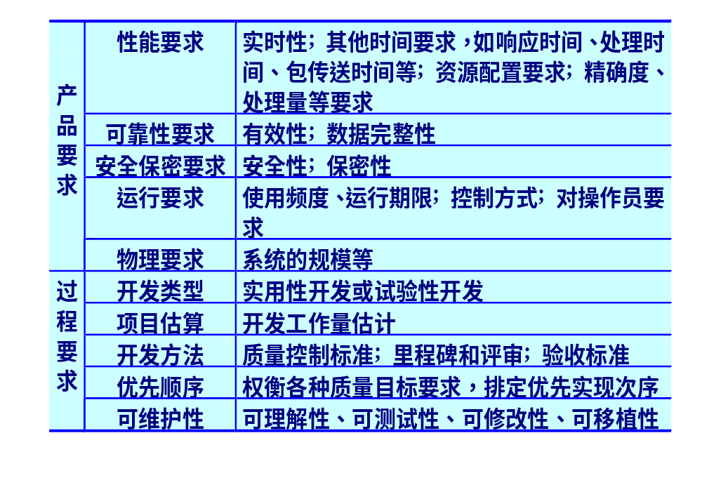
软件工程
<number>/43

Slide 25
常用的分析方法
面向数据流的结构化分析方法(SA, Structured analysis)
面向数据结构的Jackson方法 (JSD, Jackson System Development )
面向数据结构的结构化数据系统开发方法 (DSSD, Data structured system development)
面向对象的分析方法 (OOA, Object-Oriented Analysis) 等
软件工程
<number>/43

Slide 26
结构化分析的分析模型
数据对象描述
加工规格说明
实体—
关系图
数据流图
数据
字典
状态—迁移图
控制规格说明
软件工程
<number>/43

Slide 27


分析模型的要素
  数据流图(DFD,Data Flow Diagram) DFD 用于功能建模
    描述数据在系统中如何被传送或变换，以及描述如何对数据流进行变换的功能（子功能）；
  实体—关系图(ERD, Entity Relationship Diagram) ERD 用于数据建模
    描述数据对象及数据对象之间的关系；
  状态—迁移图(STD, State Transition Diagram) STD用于行为建模
    描述系统对外部事件如何响应，如何动作。
软件工程
<number>/43

Slide 28

2.2功能建模和数据流图（DFD）
功能建模
  用抽象模型的概念，按照软件内部数据传递、变换的关系，自顶向下逐层分解，直到找到满足功能要求的所有可实现的软件为止。
  使用数据流图来表达系统内数据的运动情况，而数据流的变换则用结构化语言、判定表与判定树来描述。
数据流图中的主要图形元素
  数据加工(数据处理、数据变换、转换)
  数据源点或终点 (外部实体)
  数据流
  数据存储文件
软件工程
<number>/43

Slide 29
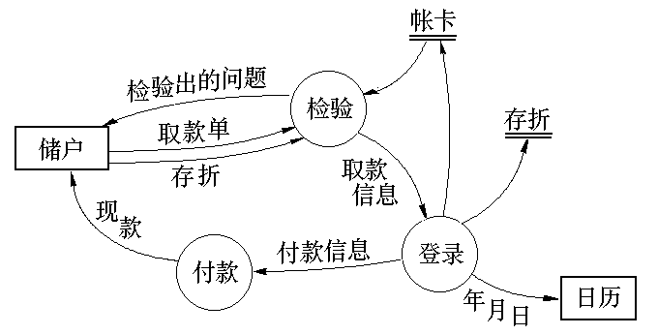
例子-描述银行取款过程的数据流图
软件工程
<number>/43

Slide 30
数据流与数据加工之间的关系
A
B
A
C
A
C
*
*
+
T
T
T
B
C
B
A
B
B
A
+
C
A
T
+
T
T
+
C
C
B
* 与
+ 或
+
互斥
软件工程
<number>/43

Slide 31

数据流图的层次结构
为了表达数据处理过程的数据加工情况，需要采用层次结构的数据流图。按照系统的层次结构进行逐步分解，并以分层的数据流图反映这种结构关系，能清楚地表达和容易理解整个系统
  在多层数据流图中，顶层流图仅包含一个加工，它代表被开发系统。它的输入流是该系统的输入数据，输出流是系统所输出数据
  底层流图是指其加工不需再做分解的数据流图，它处在最底层
  中间层流图则表示对其上层父图的细化。它的每一加工可能继续细化，形成子图。
软件工程
<number>/43

Slide 32
0
顶层图(关联图)不能出现数据存储
顶层
1
3
第一层
2
L1层图：必须包含全部的四个元素，缺一不可
2.1
2.2
第二层
1.1
3.2
1.2
1.3
3.1
3.3
分层的数据流图
软件工程
<number>/43

Slide 33
数据流图的画法
基本原则:自外向内，自顶向下，逐层细化，完善求精。
步骤：
  ①先找系统的数据源点与终点。
  ②找出外部实现的输出数据流和输入数据流。
  ③在图的边上画出系统的外部实体。
  ④从外部实体的输入数据流（系统的源点）出发，按照系统的逻辑需要，逐步画出一系列逻辑加工，直到找出外部实体所需要的输出数据流（既系统的终点），形成数据流的封闭。
  ⑤进行检查和修改
  ⑥再逐个加工处理过程，画出所需要的子图。
软件工程
<number>/43

Slide 34
画数据流图的步骤
  自外向内、自顶向下、逐层细化、完善求精
  确定所开发系统的外部项（外部实体），即系统的数据来源和去处。
  确定整个系统的输出数据流和输入数据流，把系统作为一个加工环节，画出关联图。一般把数据来源置于图的左侧，数据去处置于图的右侧。
  确定系统的主要信息处理功能，按此将整个系统分解成几个加工环节（子系统）。
软件工程
<number>/43

Slide 35
画数据流图的步骤
  根据自顶向下，逐层分解的原则，对上层图中的加工环节进行分解。
  重复步骤（4），直到逐层分解结束。分解结束的标志是：对于每一个最底层的加工，其逻辑功能已足够简单、明确和具体（原子加工或基本加工）。
  对某图进行检查和合理布局，主要检查分解是否恰当、彻底，DFD中各成分是否有遗漏、重复、冲突之处，各层DFD及同层DFD之间关系是否正确及命名、编号是否确切、合理等。对错误与不当之处进行修改。
软件工程
<number>/43

Slide 36
结构化分析方法功能建模举例--某企业销售管理系统
  功能为：
    (1)接受顾客的订单，检验订单，若库存有货，进行供货处理，即修改库存，给仓库开备货单，并且将订单留底；若库存量不足，将缺货订单登入缺货记录。
    (2)根据缺货记录进行缺货统计，将缺货通知单发给采购部门，以便采购。
    (3)根据采购部门发来的进货通知单处理进货，即修改库存，并从缺货记录中取出缺货订单进行供货处理。
    (4)根据留底的订单进行销售统计，打印统计表给经理。
    根据上述的功能描述，画出对应的数据流程图。
软件工程
<number>/43

Slide 37
  第一步：外部实体分析（数据源点、数据终点）
  功能为：
    (1)接受顾客的订单，检验订单，若库存有货，进行供货处理，即修改库存，给仓库开备货单，并且将订单留底；若库存量不足，将缺货订单登入缺货记录。
    (2)根据缺货记录进行缺货统计，将缺货通知单发给采购部门，以便采购。
    (3)根据采购部门发来的进货通知单处理进货，即修改库存，并从缺货记录中取出缺货订单进行供货处理。
    (4)根据留底的订单进行销售统计，打印统计表给经理。
    根据上述的功能描述，画出对应的数据流程图。
软件工程
<number>/43

Slide 38
第二步：外部与系统的数据关系分析
数据流入、数据流出
  功能为：
    (1)接受顾客的订单，检验订单，若库存有货，进行供货处理，即修改库存，给仓库开备货单，并且将订单留底；若库存量不足，将缺货订单登入缺货记录。
    (2)根据缺货记录进行缺货统计，将缺货通知单发给采购部门，以便采购。
    (3)根据采购部门发来的进货通知单处理进货，即修改库存，并从缺货记录中取出缺货订单进行供货处理。
    (4)根据留底的订单进行销售统计，打印统计表给经理。
    根据上述的功能描述，画出对应的数据流程图。
软件工程
<number>/43

Slide 39
  第三步：数据流图绘制
顶层数据流图
顾客
订单
备货单
仓库
销售
管理
系统
缺货通知单
采购部门
经理
统计表
进货通知单
这个数据流图只是一个高层的系统逻辑模型，它反映了目标系统要实现的功能
软件工程
<number>/43

Slide 40
第四步：顶层图加工分解分析
（以系统输入、输出数据的处理为基本依据）
  功能为：
    (1)接受顾客的订单，检验订单，若库存有货，进行供货处理，即修改库存，给仓库开备货单，并且将订单留底；若库存量不足，将缺货订单登入缺货记录。
    (2)根据缺货记录进行缺货统计，将缺货通知单发给采购部门，以便采购。
    (3)根据采购部门发来的进货通知单处理进货，即修改库存，并从缺货记录中取出缺货订单进行供货处理。
    (4)根据留底的订单进行销售统计，打印统计表给经理。
    根据上述的功能描述，画出对应的数据流程图。
软件工程
<number>/43

Slide 41

第五步：数据文件存储分析
  功能为：
    (1)接受顾客的订单，检验订单，若库存有货，进行供货处理，即修改库存，给仓库开备货单，并且将订单留底；若库存量不足，将缺货订单登入缺货记录。
    (2)根据缺货记录进行缺货统计，将缺货通知单发给采购部门，以便采购。
    (3)根据采购部门发来的进货通知单处理进货，即修改库存，并从缺货记录中取出缺货订单进行供货处理。
    (4)根据留底的订单进行销售统计，打印统计表给经理。
    根据上述的功能描述，画出对应的数据流程图。
软件工程
<number>/43

Slide 42
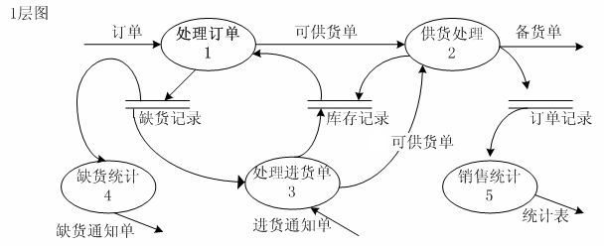
第一层数据流图
经过分析，销售管理业务处理的主要功能应当有处理订单、供货处理、进货单处理、缺货统计和销售统计五大项。主要数据流输入的源点和输出终点是顾客、仓库、经理和采购部门。
然后从输入端开始，根据企业销售工作流程，画出数据流流经的各加工框，逐步画到输出端，得到第一层数据流图（从左到右）
软件工程
<number>/43

Slide 43
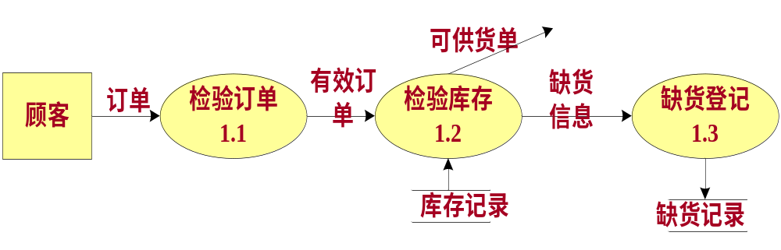
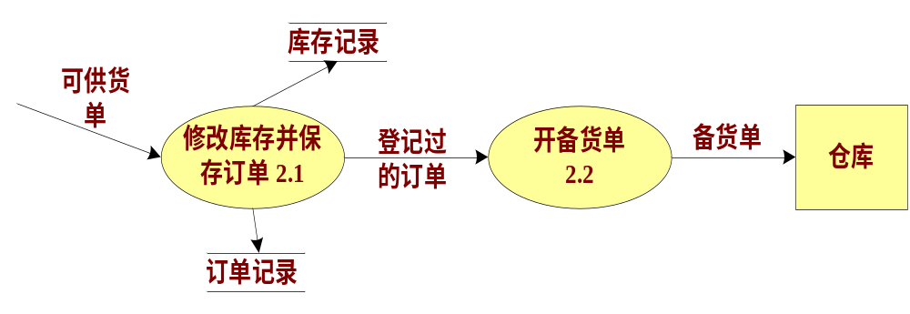
加细每一个加工框（不封闭） 处理订单细化
供货处理细化
软件工程
<number>/43

Slide 44
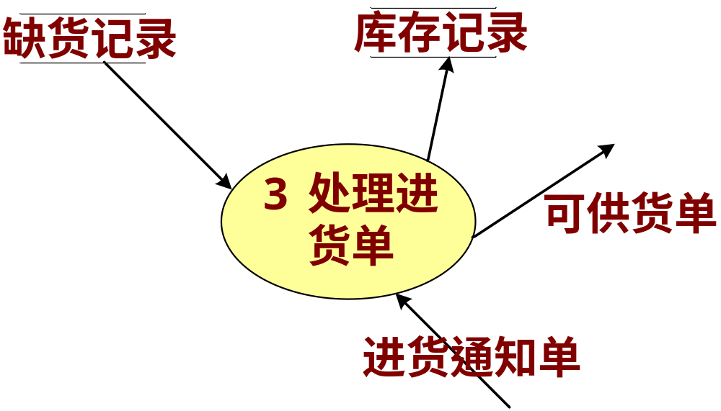
加细每一个加工框（不封闭） 处理进货单
软件工程
<number>/43

Slide 45
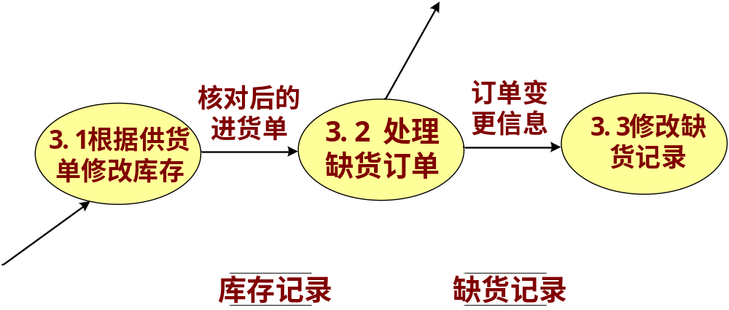
缺少五条数据流，请补充完整
软件工程
<number>/43

Slide 46
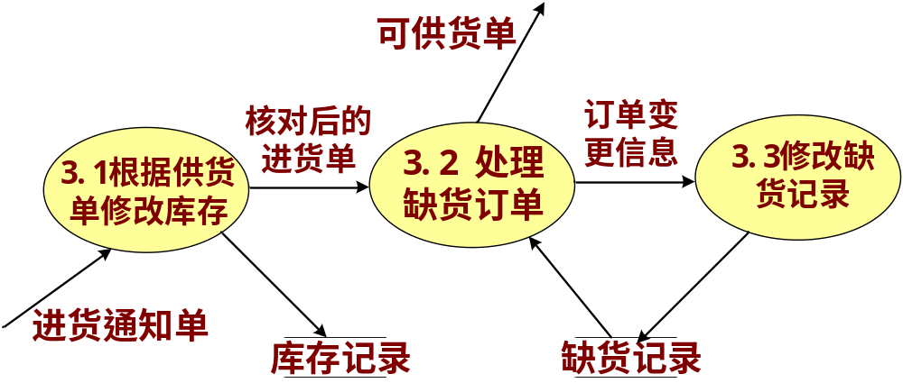
加细每一个加工框（不封闭） 处理进货单
软件工程
<number>/43

Slide 47
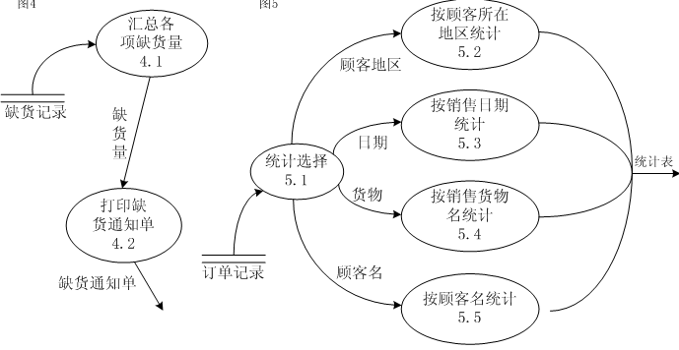
加细每一个加工框 缺货统计细化和销售统计细化
软件工程
<number>/43

Slide 48
实例2 考务处理系统的功能
(1) 对考生送来的报名单进行检查;
(2) 对合格的报名单编好准考证号后将准考证送给考生，并将汇总后的考生名单送给阅卷站;
(3) 对阅卷站送来的成绩单进行检查，并根据考试中心制定的合格标准审定合格者;
(4) 制作考生通知单 (含成绩及合格/不合格标志) 送给考生;
(5) 按地区进行成绩分类统计和试题难度分析，产生统计分析表，汇总到考试中心。
软件工程
<number>/43

Slide 49
顶层数据流图
不合格报名表
统计分析表
考
试
中
心
考
生
报名表
考务
处理系统
准考证
合格标准
考生名
单
考生通知单
成
绩
单
错误成绩单
阅卷站
软件工程
<number>/43

Slide 50
根据考务处理业务，画出顶层数据流图，以反映最主要业务处理流程及系统与外界的关系。
经过分析，考务业务处理的主要功能应当有登记报名单、统计成绩两个主要数据流。输入的源点和输出终点是考生、考试中心和阅卷站。
然后从输入端开始，根据考务业务工作流，画出数据流流经的各加工框，逐步画到输出端，得到第 0 层数据流图。
软件工程
<number>/43

Slide 51
第0层数据流图
报名表
考生通知单
不合格
报名表
1
登记
报名表
2
统计
成绩
统计分析表
错误成绩单
准考证
考生名
单
合
格
标
准
成绩单
考生名册
软件工程
<number>/43

Slide 52
第一层数据流图 (a)
合格
报名表
1.1
检查
报名表
1.2
编准考证号码
准考证
报名表
不合格
报名表
合格报名表
1.3
登记
考生
考生名单
考生名册
软件工程
<number>/43

Slide 53
第一层数据流图 (b)
正确
成绩单
合格
标准
成绩单
2.1
检查
成绩单
2.2
审定
合格者
错误
成绩单
试题得分表
经审定的
成绩单
2.5
分析试
题难度
2.4
分析统
计成绩
2.3
制作
通知单
考生
通知单
难度
分析表
分类
统计表
考生名册
软件工程
<number>/43

Slide 54
数据流程图的注意点
DFD上所有图形符号只限于前述四种基本元素
  DFD主图必须包括前述四种基本元素，缺一不可
  DFD的主图上的数据流必须封闭在外部实体之间
  每个加工至少有一个输入数据流和一个输出数据流
  在数据流图中，需按层给加工框编号。编号表明该加工所处层次及上下层的亲子关系
  规定任何一个数据流子图必须与它上一层的一个加工对应，两者的输入数据流和输出数据流必须一致。此即父图与子图的平衡
  图上每个元素都必须有名字，编号
  数据流图中不可夹带控制流
  初画时可以忽略琐碎细节，以集中精力于主要数据流
  一个处理逻辑，在下一层分解时不宜超过7个处理逻辑
软件工程
<number>/43

